Slide 1



-
AL32 – Groupe 2
Ramya CANABADY Damien FOUCHER Nicolas GONDRAN Aubin GUILHEM Marc André VAN DEN HOUDT

Slide 2



L’équipe projet 1/2
Aubin GUILHEM Chef de projet
Ingénieur chimiste
Architecte logiciel AFCEPF
Ramya CANABADY Développeur full stack
Master Responsable SI, Etudes et Développement
Architecte logiciel AFCEPF
Nicolas GONDRAN Développeur full stack
Master 2 Management de l’Information Stratégique
Architecte logiciel AFCEPF
1

Slide 3

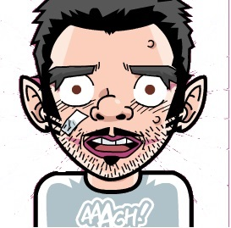
L’équipe projet 2/2
Damien FOUCHER Développeur full stack
Licence Informatique
Architecte logiciel AFCEPF
Marc-André VAN DEN HOUDT Développeur full stack
DESS Réseau Informatique
Architecte logiciel AFCEPF
1

Slide 4
Sommaire
Présentation
Contexte & Objectifs
Moyens & Méthodes
Les outils utilisés
Rétro-Planning
Use Cases et Diagrammes (séquences, classes …)
Démonstration
Conclusion
1

Slide 5
1
Présentation
1

Slide 6
Présentation
Moyens & Méthodes
Démonstration
Conclusion
CONTEXTE
Une équipe de 5 personnes qui ont choisi de dévélopper un portail de promotion.
1

Slide 7
Présentation
Moyens & Méthodes
Démonstration
Conclusion
OBJECTIFS
Définir et réaliser sur 4 semaines un prototype applicatif d’un portail de promotion.
Permettre aux commerçants de gérer de manière performante et conviviale un stock de produit en promotion pour promouvoir leurs commerces de proximité.
Le prototype doit aussi permettre au client enregistré de pouvoir réserver et/ou suivre un produit en promotion.
1

Slide 8
2
Moyens & Méthodes
1

Slide 9














Présentation
Moyens & Méthodes
Démonstration
Conclusion
Les outils
Gestion / Développement
Technologies
Languages
1

Slide 10
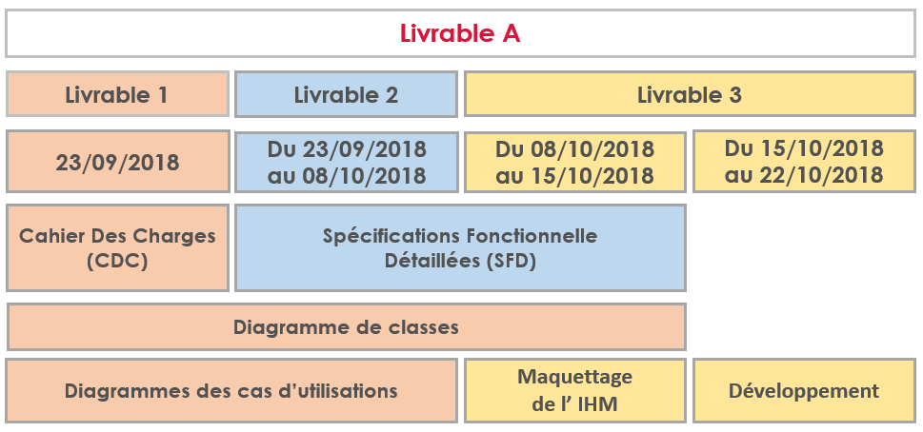
Présentation
Moyens & Méthodes
Démonstration
Conclusion
Rétro-planning
1

Slide 11
Présentation
Moyens & Méthodes
Démonstration
Conclusion
Cas d’utilisation
1

Slide 12
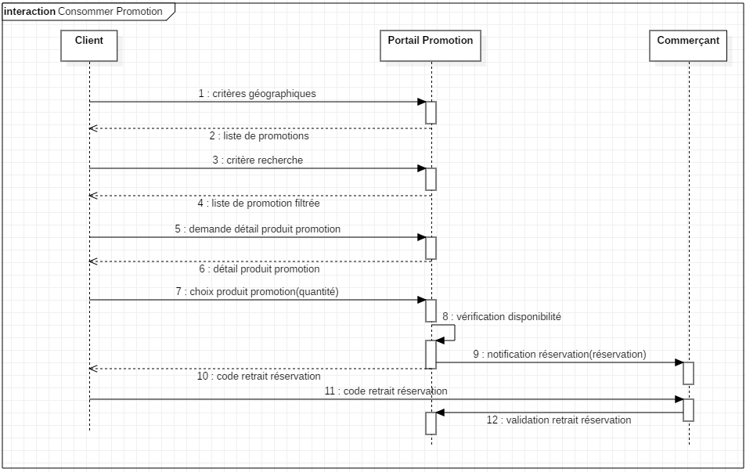
Présentation
Moyens & Méthodes
Démonstration
Conclusion
Diagramme de séquences
1

Slide 13
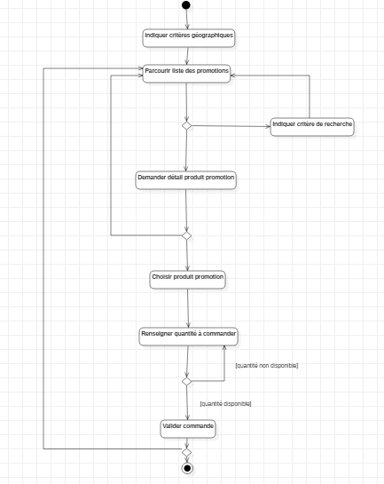
Présentation
Moyens & Méthodes
Démonstration
Conclusion
Diagramme d’activités
1

Slide 14
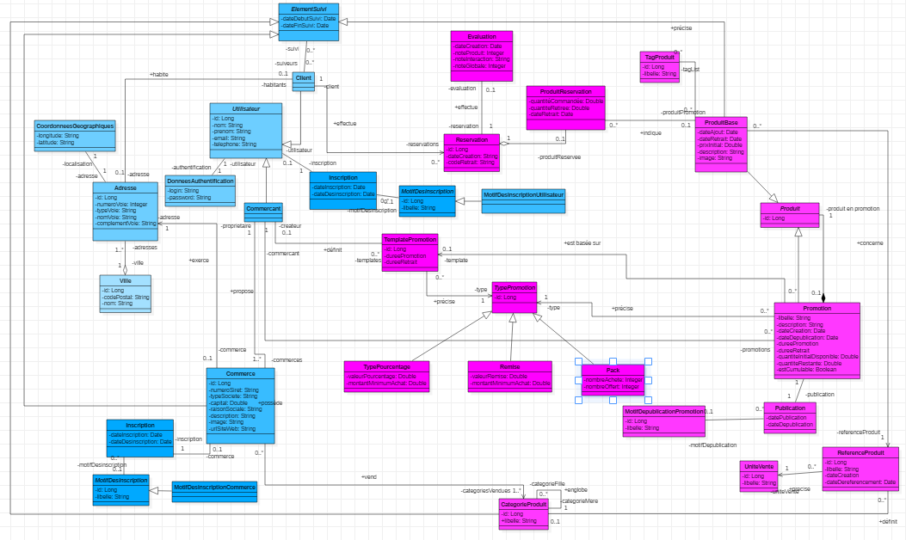
Présentation
Moyens & Méthodes
Démonstration
Conclusion
Diagramme de classes
1

Slide 15
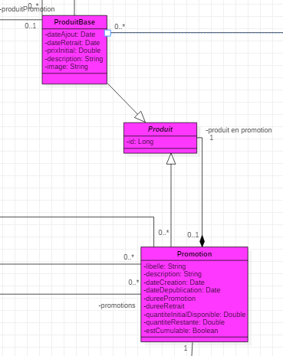
Présentation
Moyens & Méthodes
Démonstration
Conclusion
Diagramme de classes : Le Design partern decorateur produit
1

Slide 16
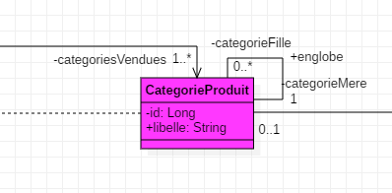
Présentation
Moyens & Méthodes
Démonstration
Conclusion
Diagramme de classes : Le composite catégorieProduit
1

Slide 17
3
Démonstration
1

Slide 18
4
Conclusion
1

Slide 19
Présentation
Moyens & Méthodes
Démonstration
Conclusion
CONCLUSION
Finir l’implémentation du processus de réservation d’un produit en promotion
Amélioration des IHM
Implémenter les templates de promotion avec un objectif d’analyse Big Data
Evolution vers une architecture déployée
<numéro>

Slide 20
MERCI POUR VOTRE ATTENTION - QUESTIONS ?

